Slide 1


Slide 2
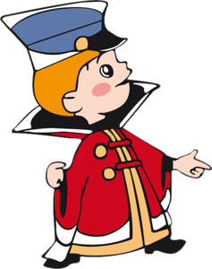


Slide 3
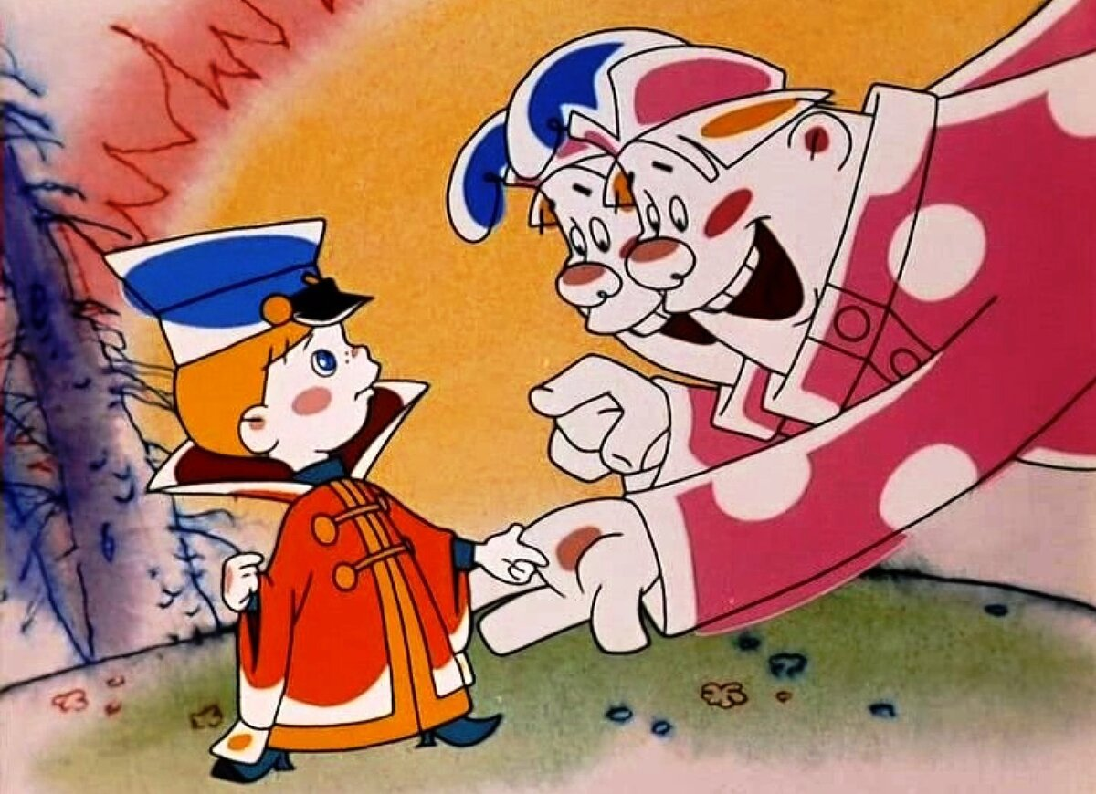

Slide 5


Slide 6


Slide 9
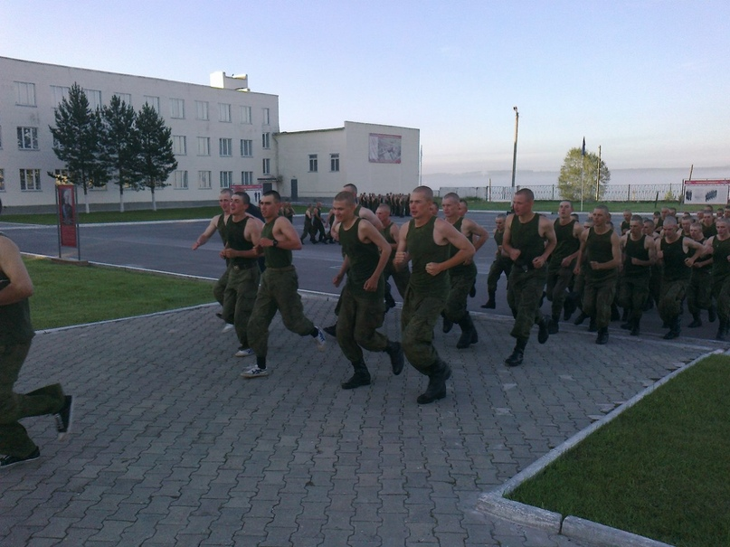
Зарядка

Slide 11

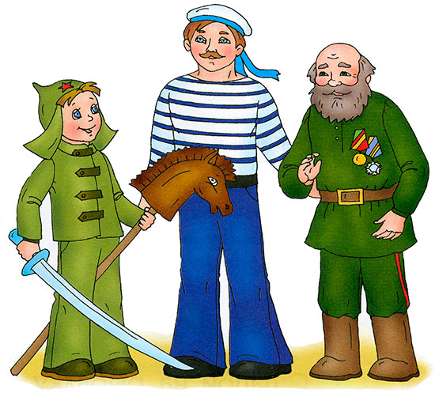
«У меня матроска»

Slide 13
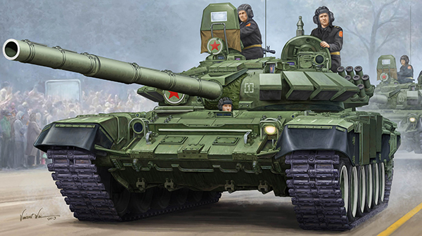

Slide 16

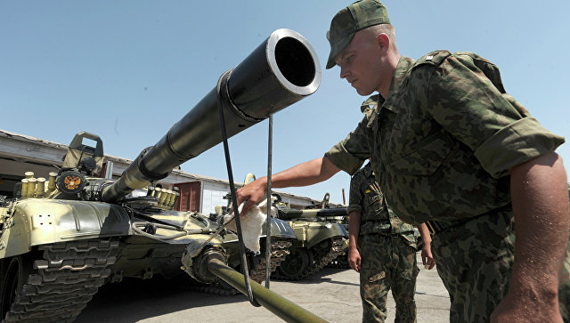
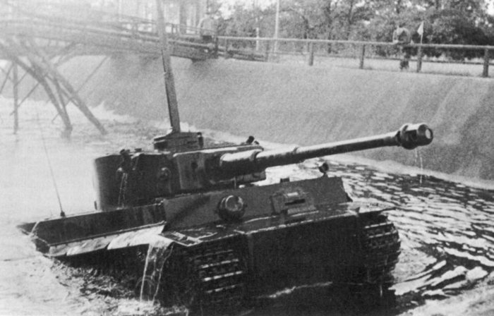
Игра «Танкисты»

Slide 19
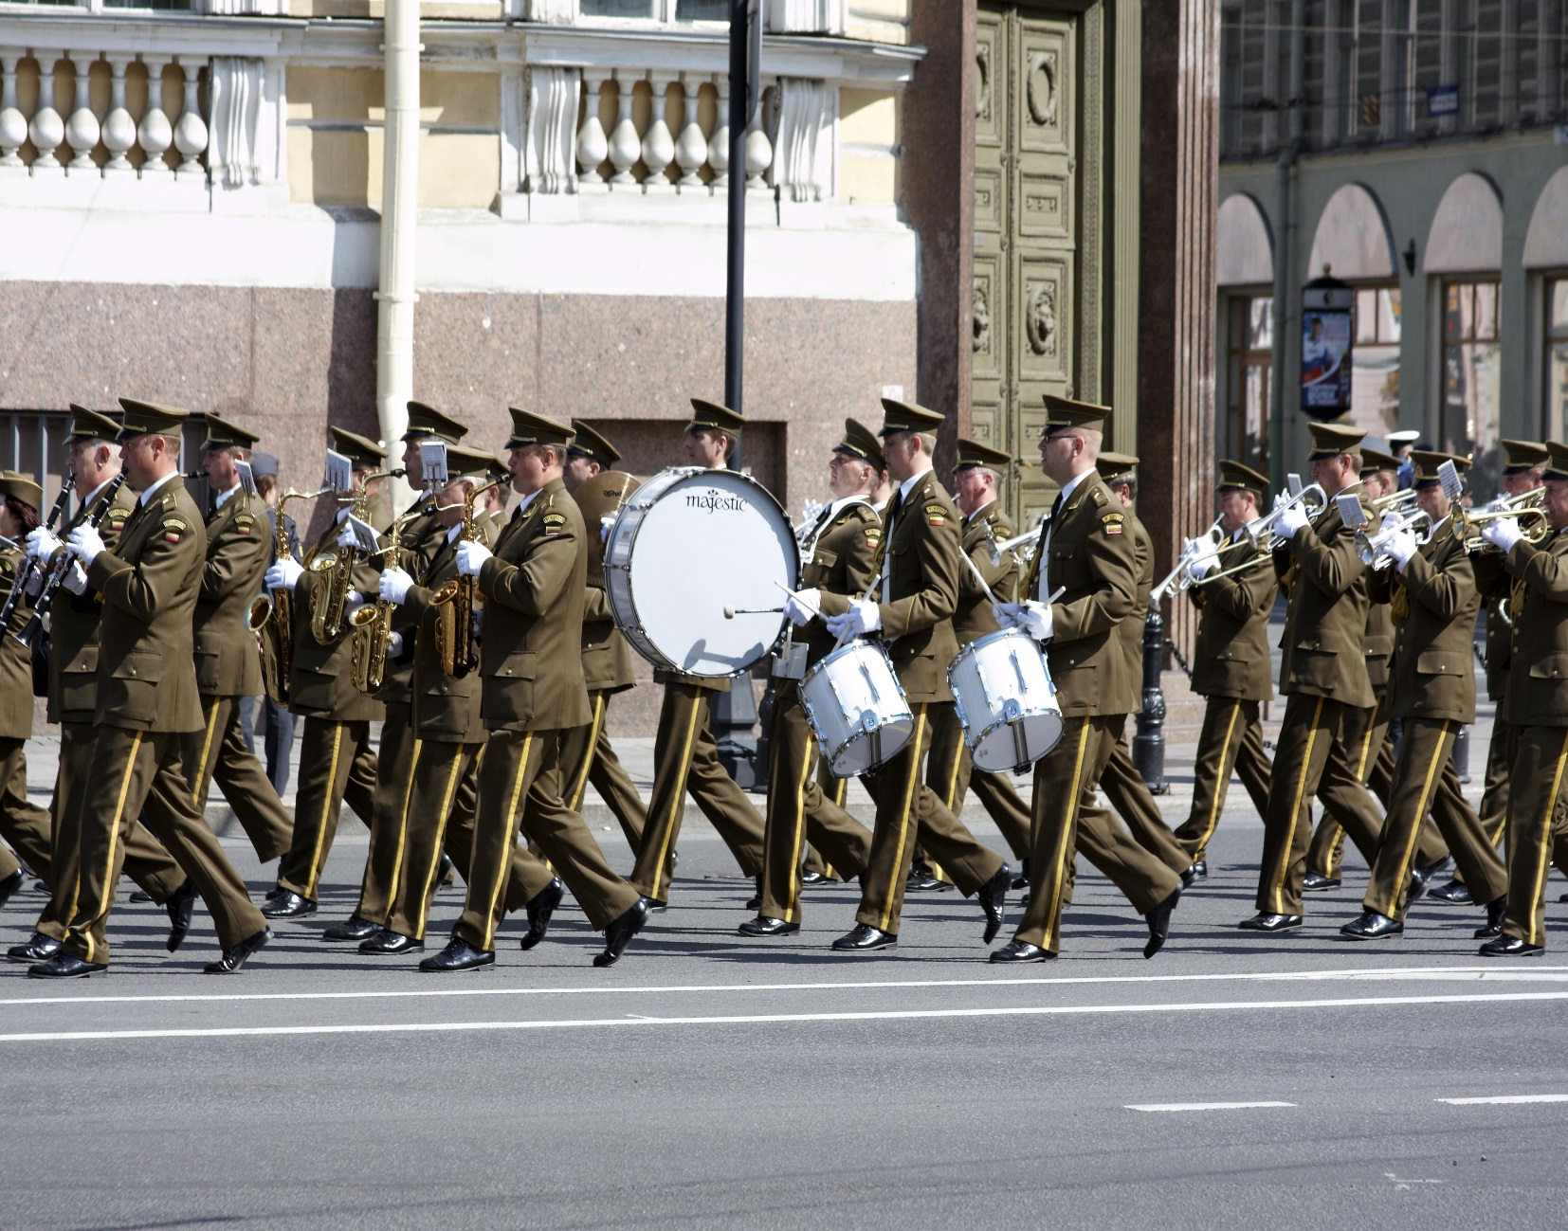
Оркестр: погремушки, колокольчики, бубны, ложки, бутылки-шумелки, барабаны, все вместе

Slide 22
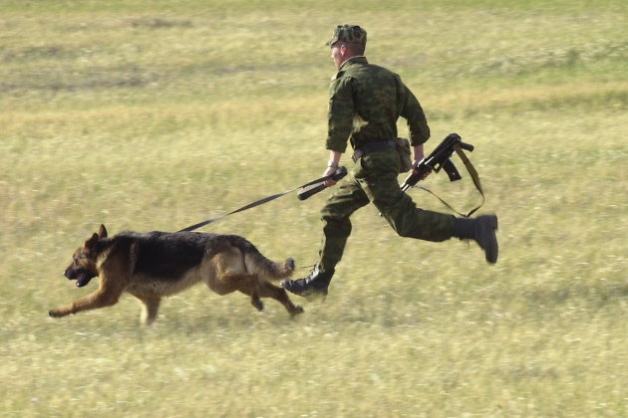
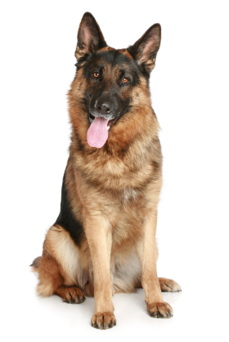
Игра «Пограничники»

Slide 25
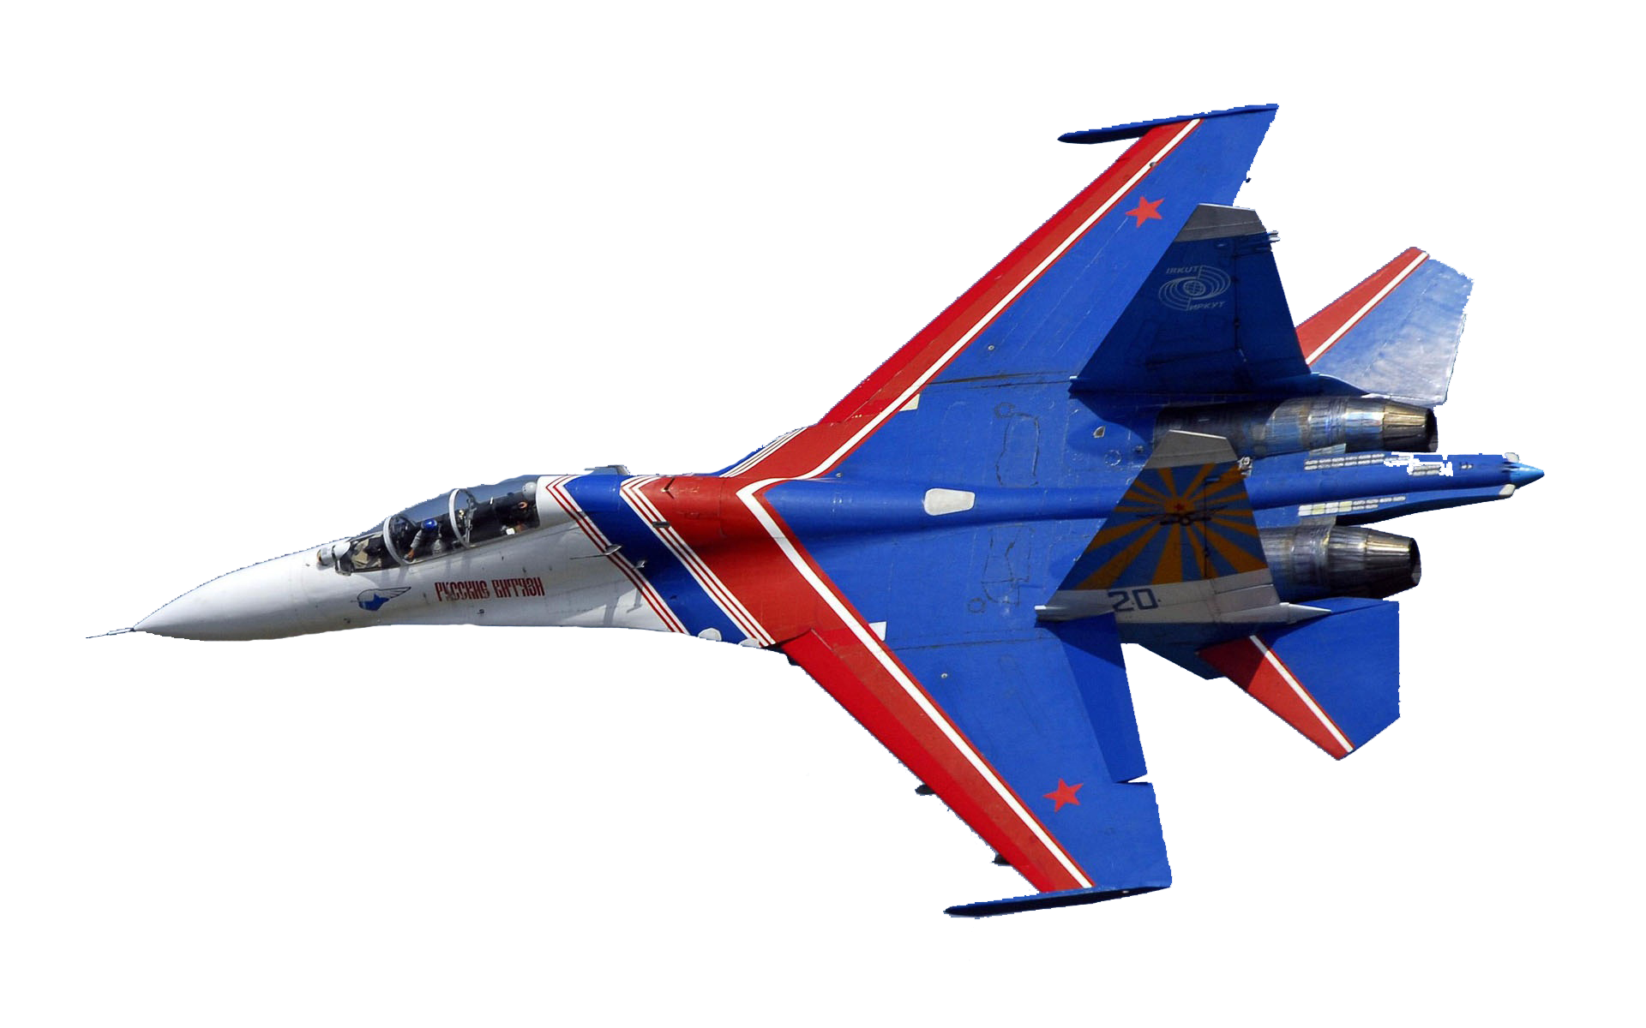
Игра «Лётчики»

Slide 27
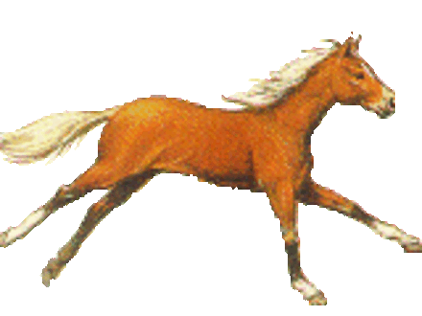
Игра
«Наездники»

Slide 30
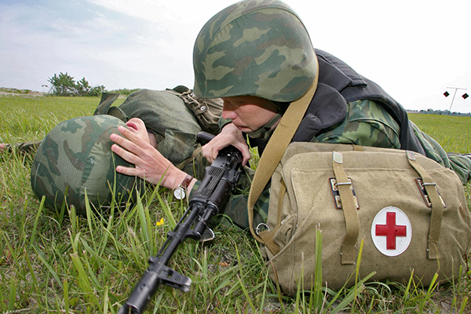
Игра «Медицинские сёстры»

Slide 33
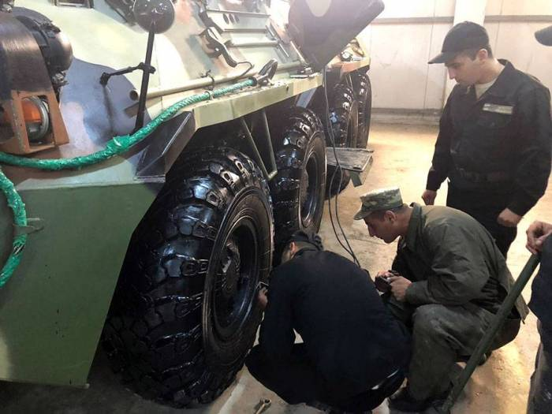
Игра «Собери военную технику»

Slide 37
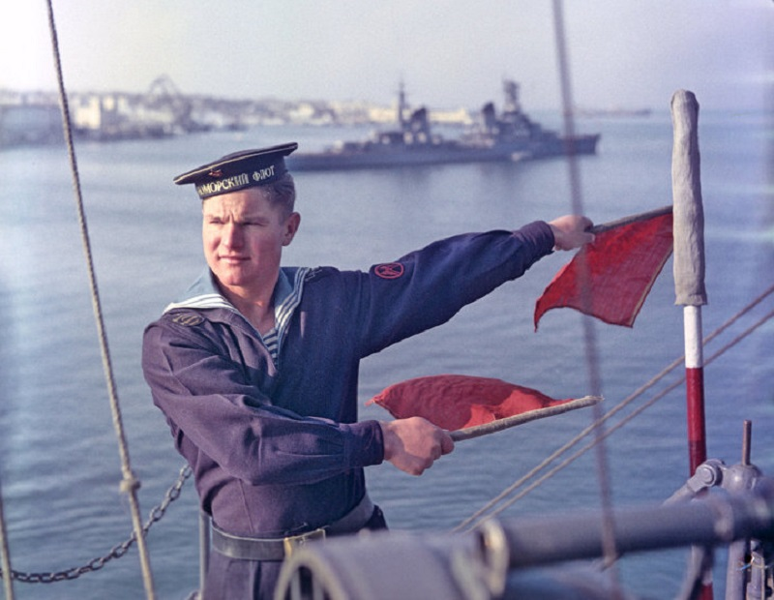
«Россия – огромная страна»

